Slide 1

AZURE Y MVC
Publicacion proyecto MVC En azure

Slide 2
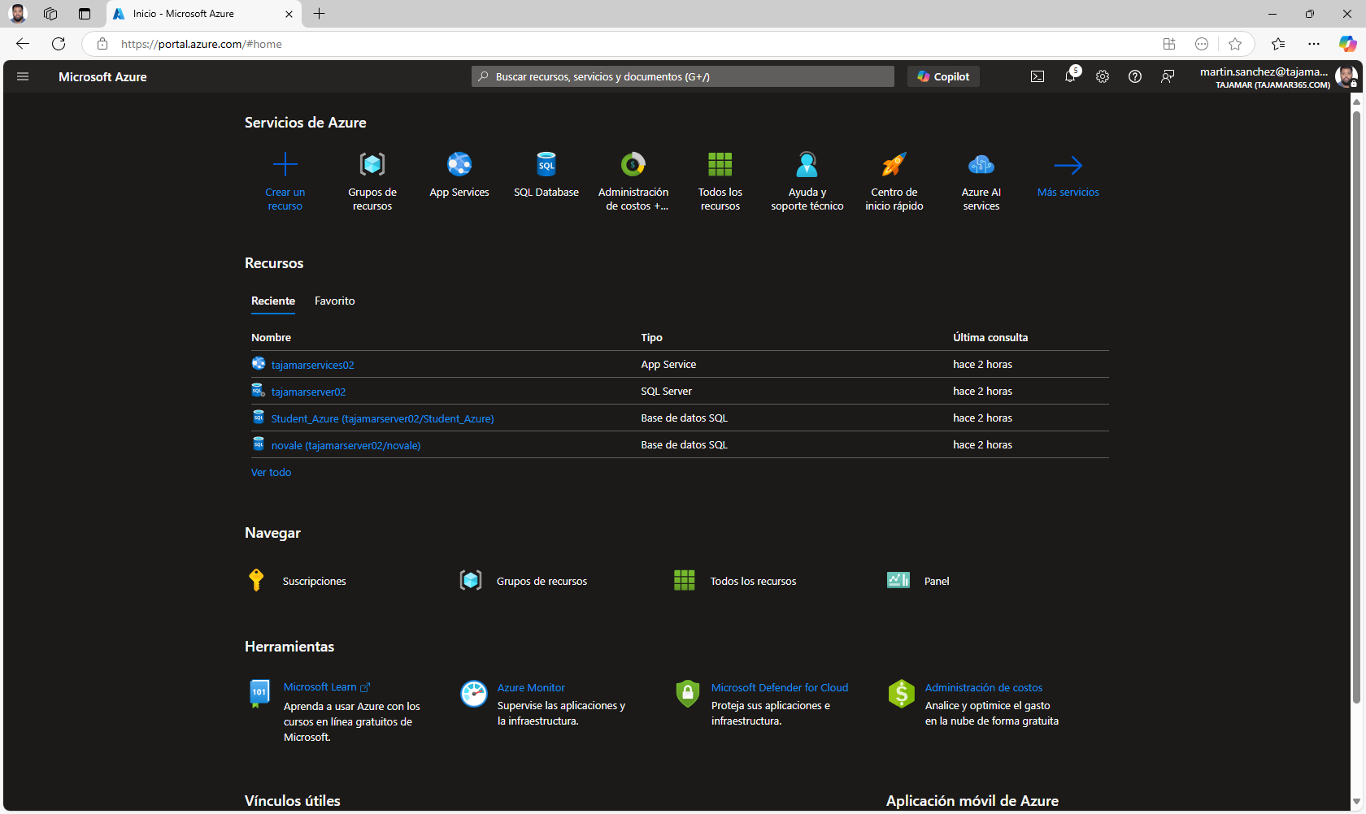
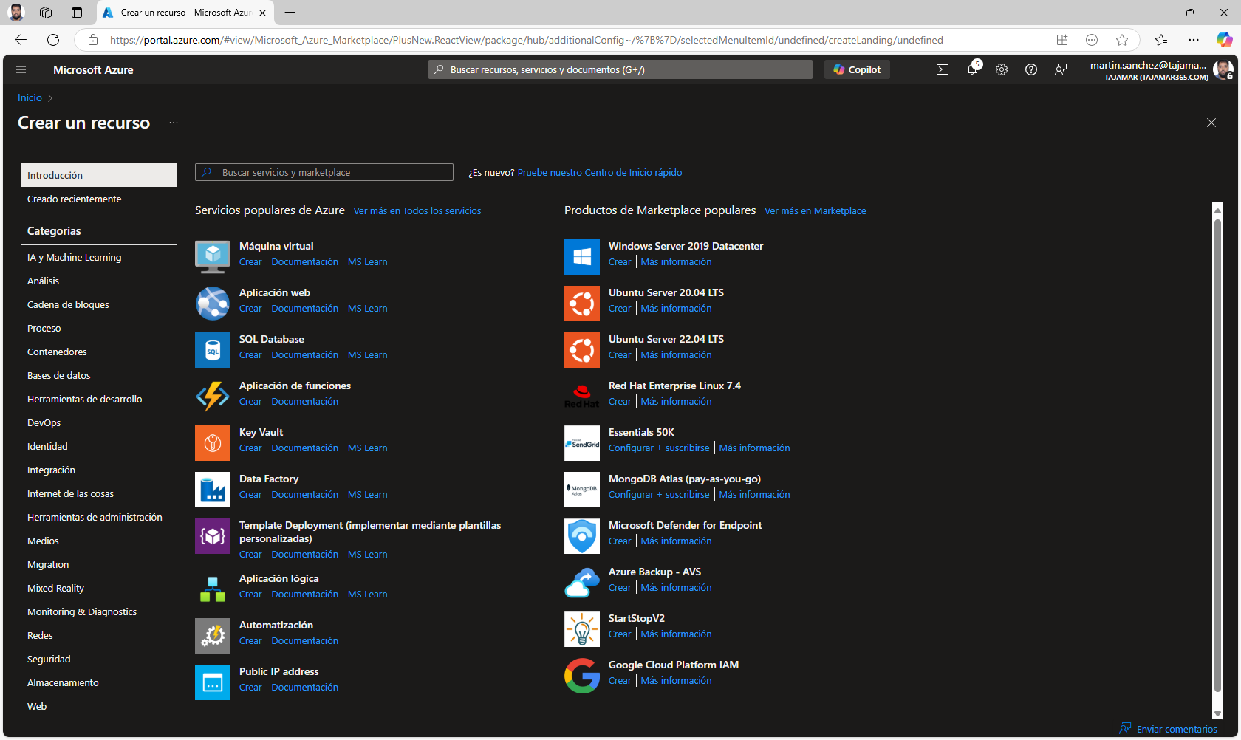
Creación de servidor de sql: paso 1

Slide 3
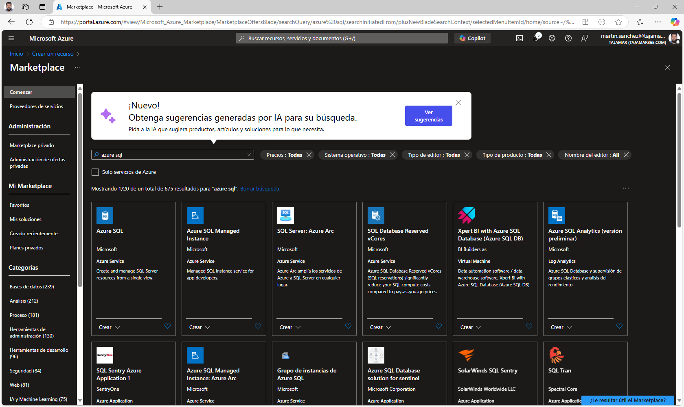
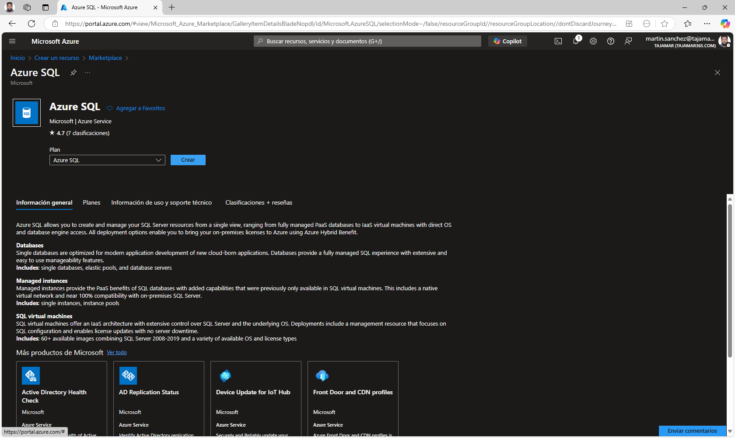
Creación de servidor de sql: paso 2

Slide 4
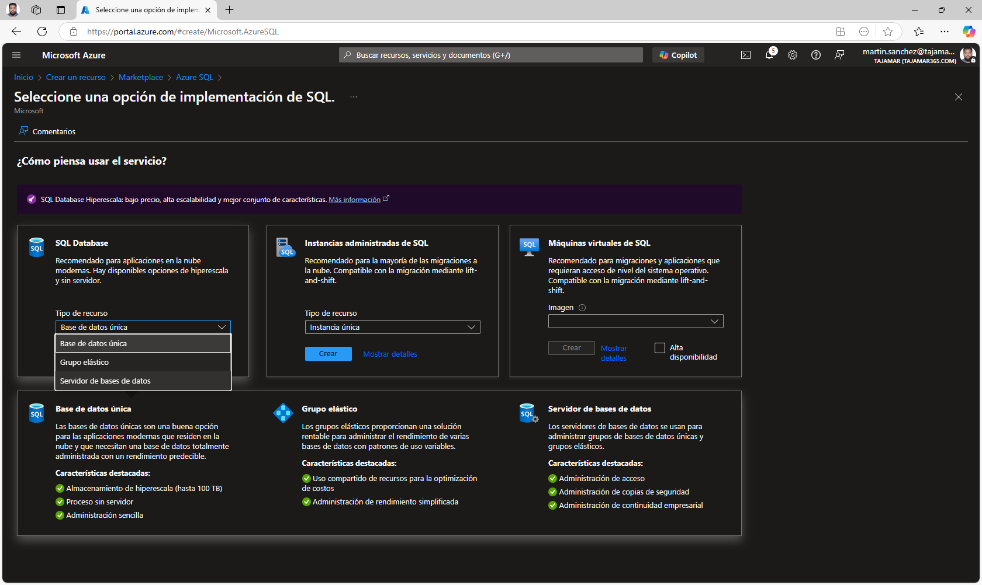
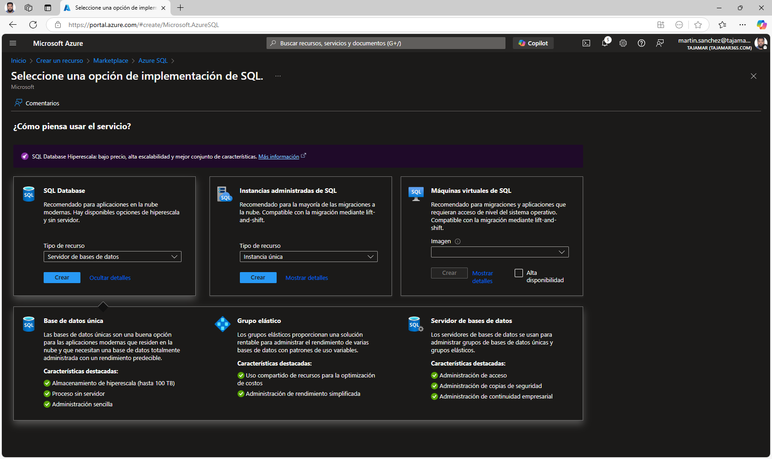
Creación de servidor de sql: paso 3

Slide 5
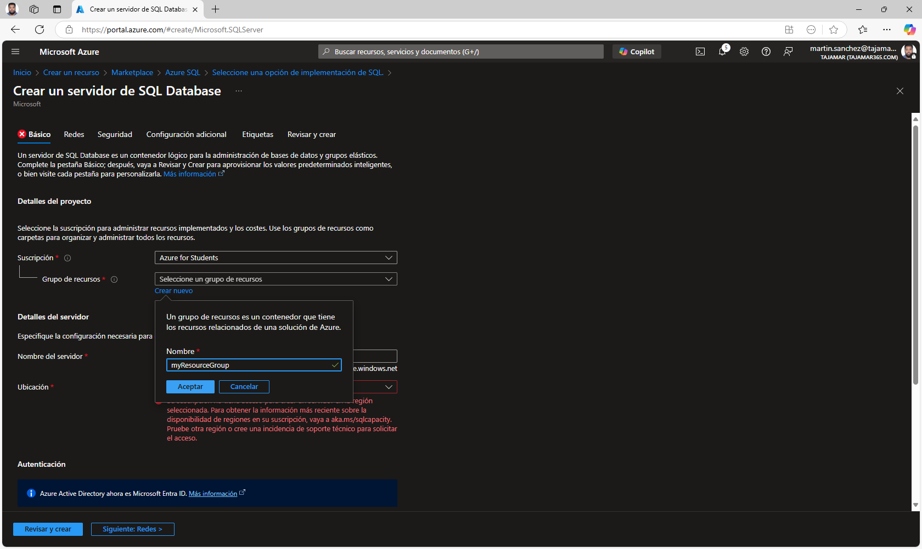
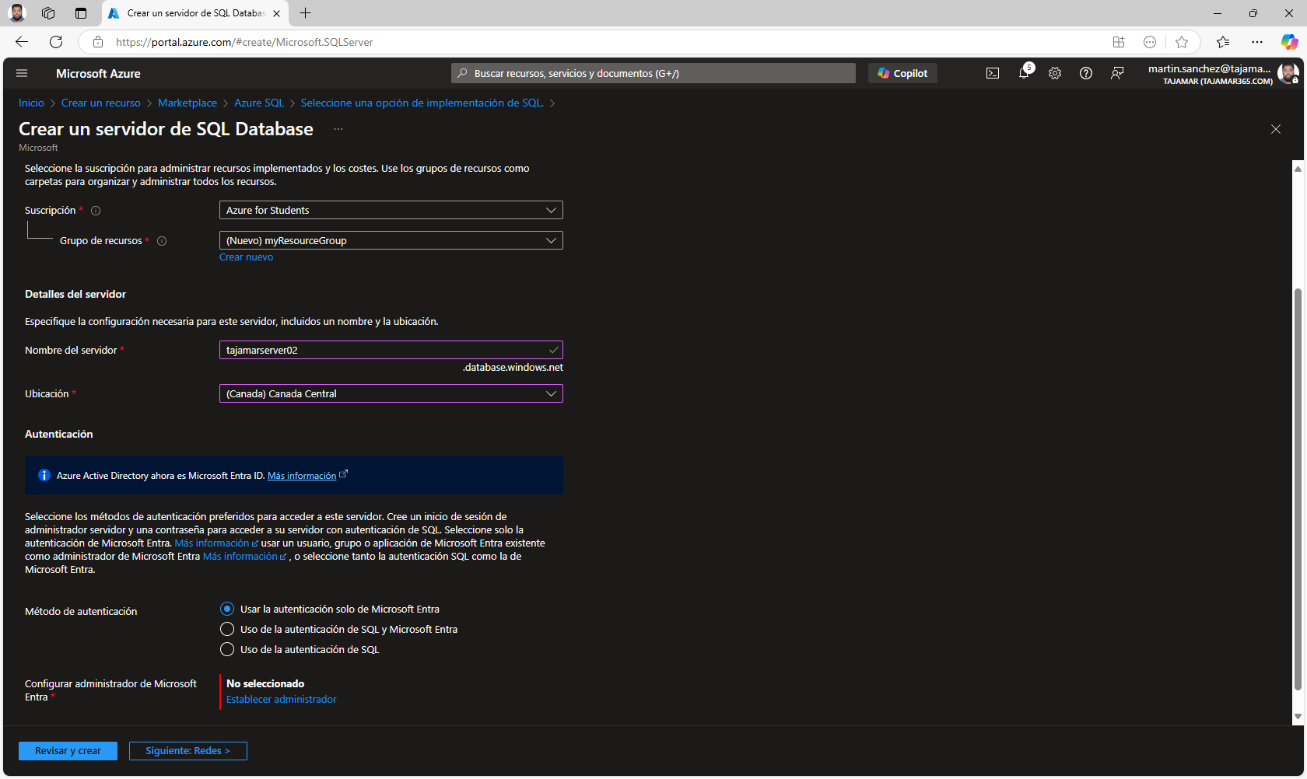
Creación de servidor de sql: paso 4

Slide 6
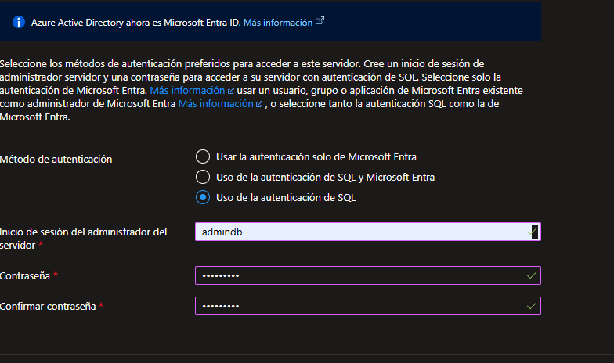
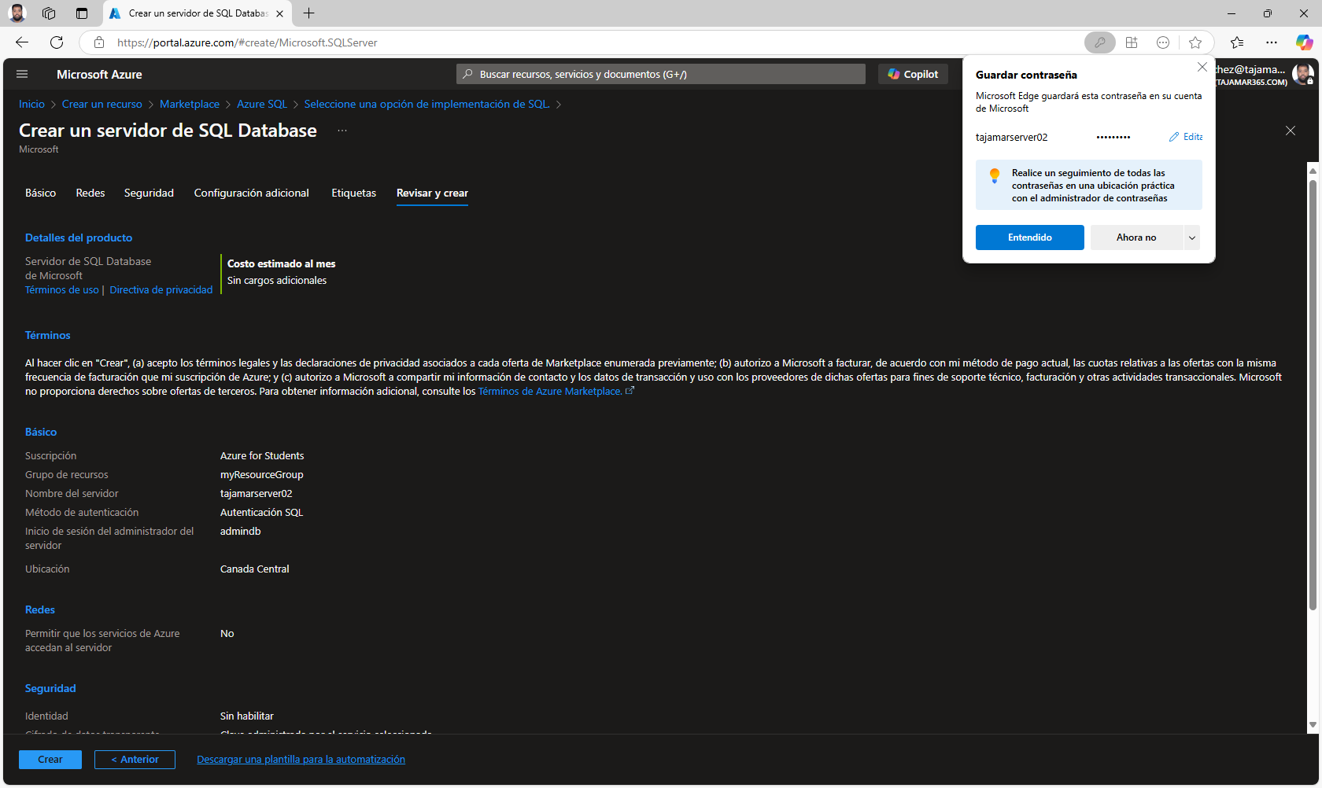
Creación de servidor de sql: paso 5

Slide 7
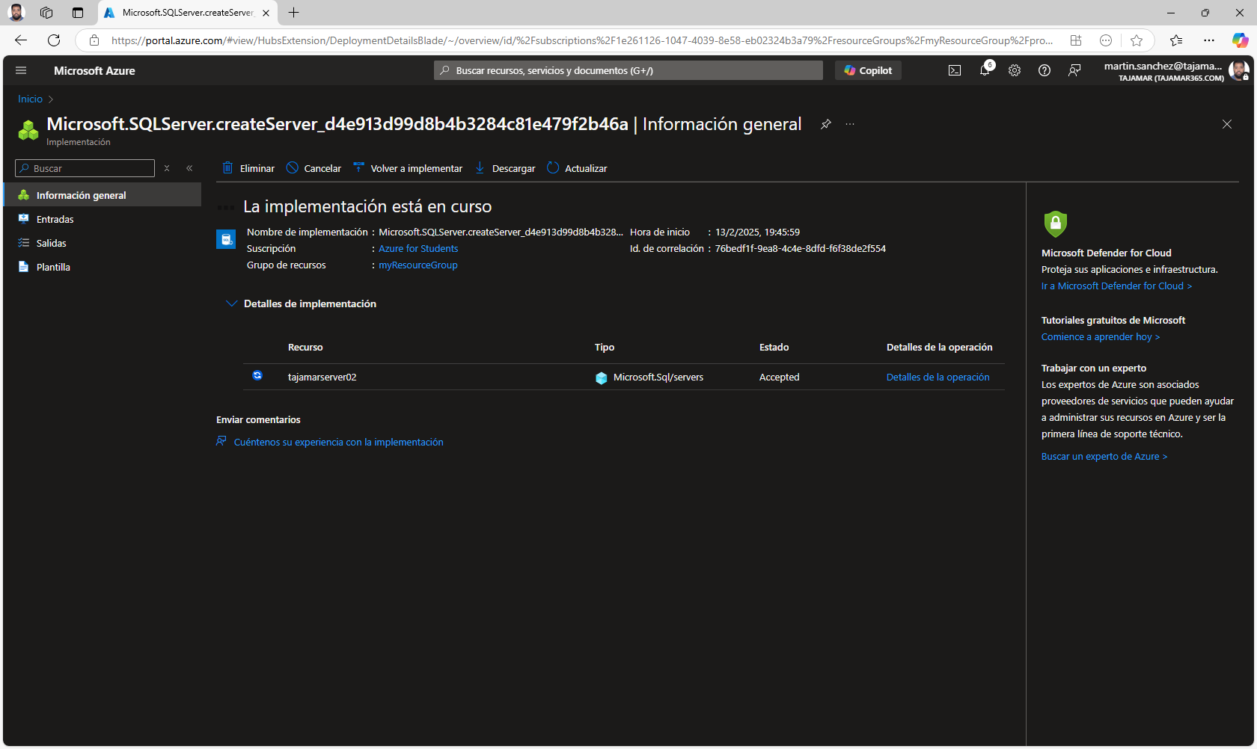
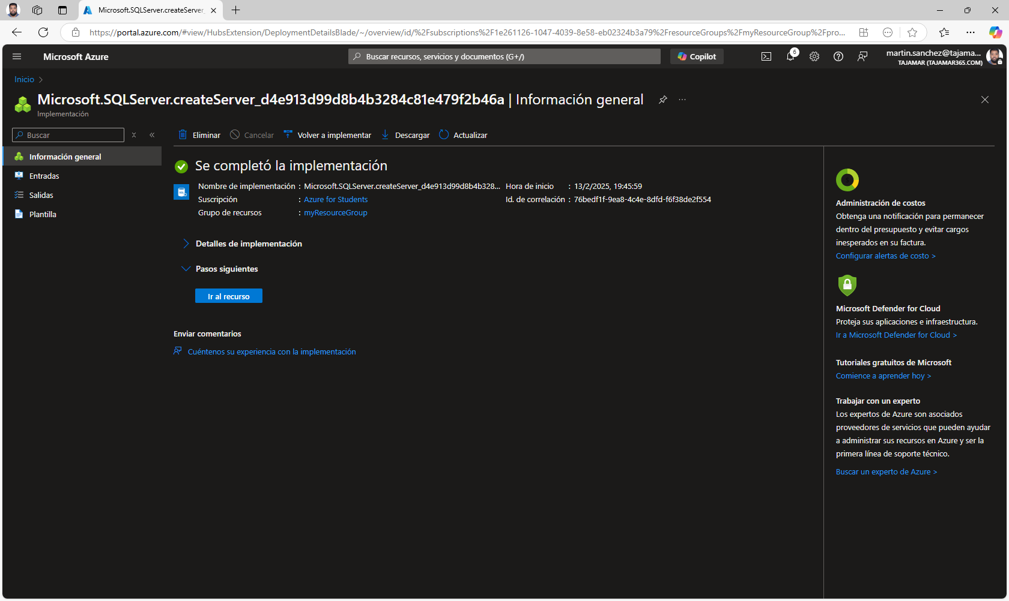
Creación de servidor de sql: paso 6

Slide 8
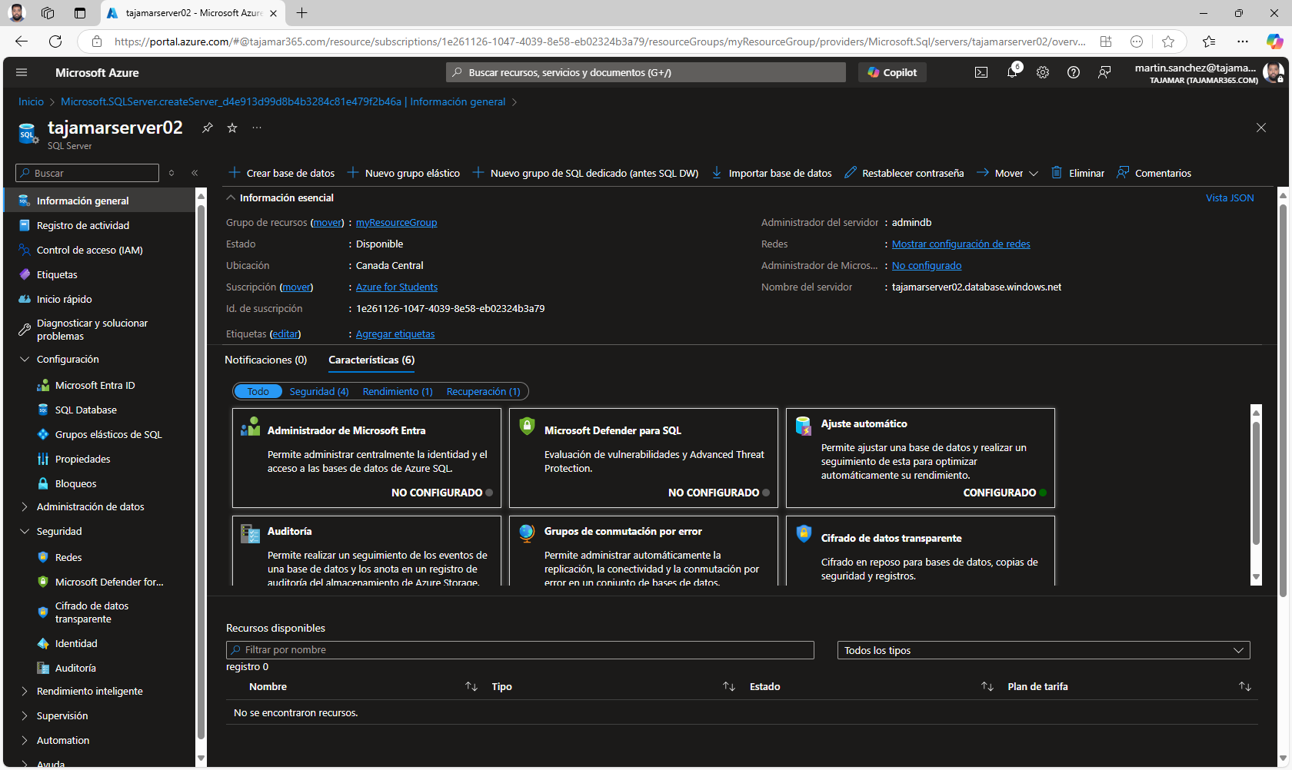
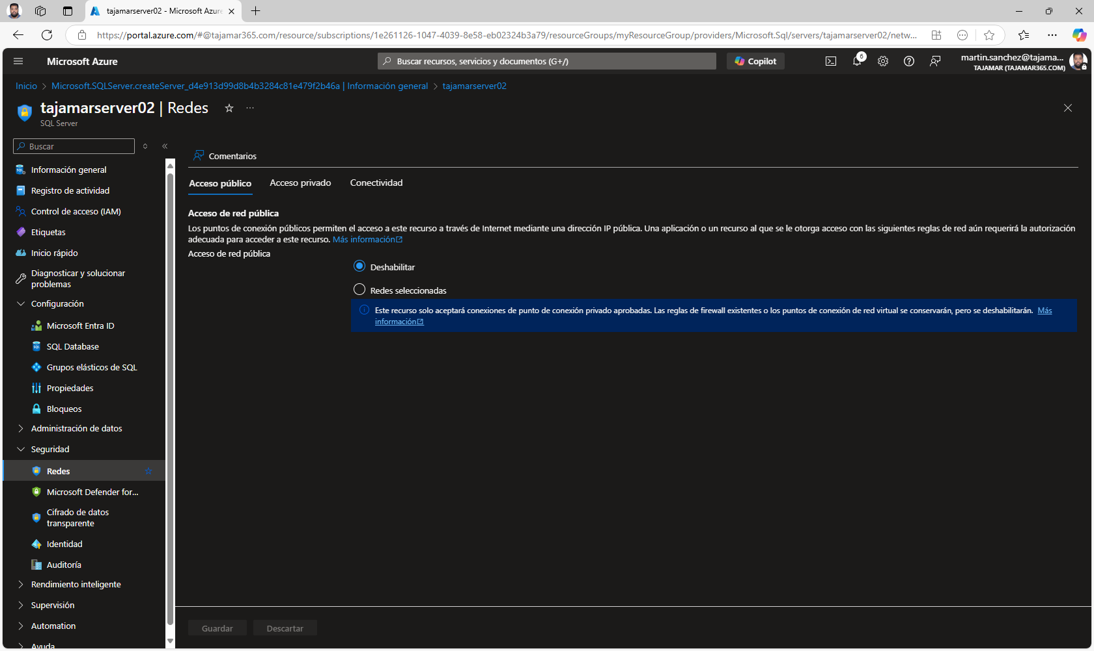
Configuracion de servidor de sql: paso 1

Slide 9
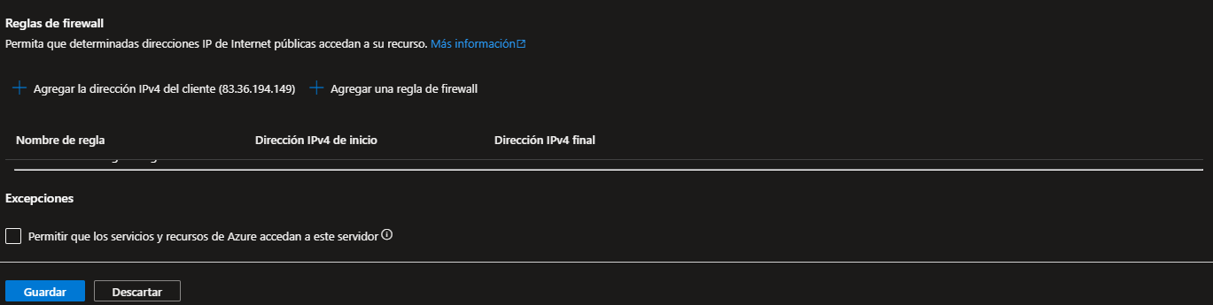
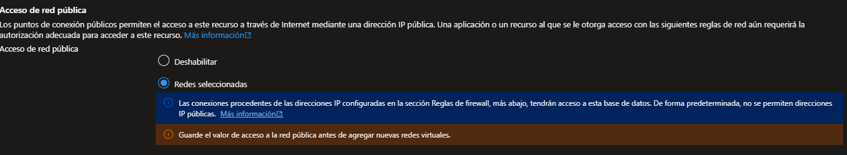
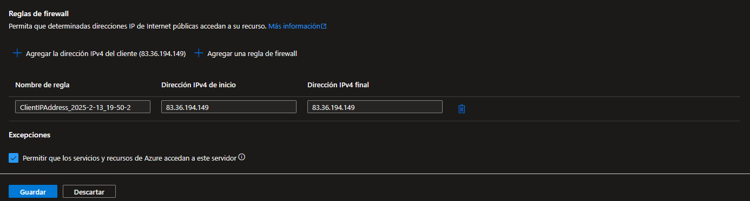
Configuracion de servidor de sql: paso 2 (redes)

Slide 10
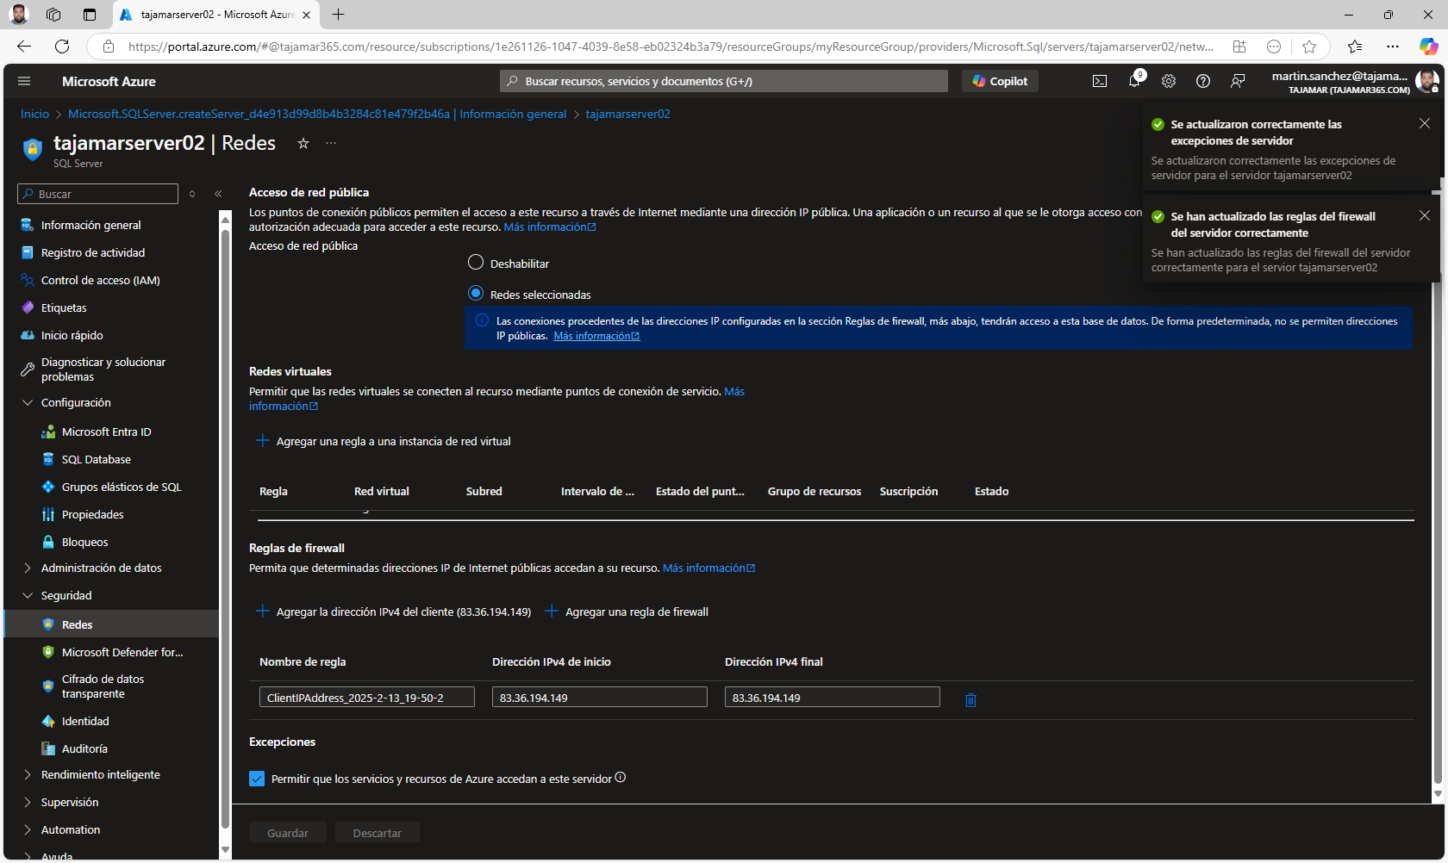

Configuracion de servidor de sql: paso 3 (redes)

Slide 11
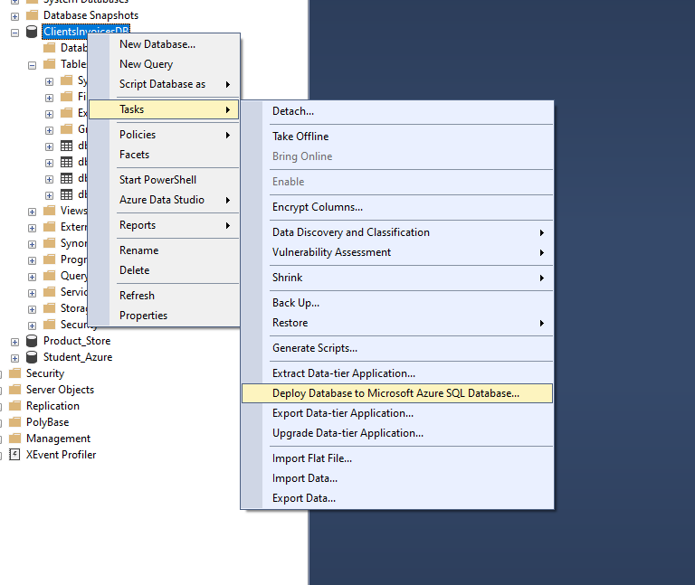
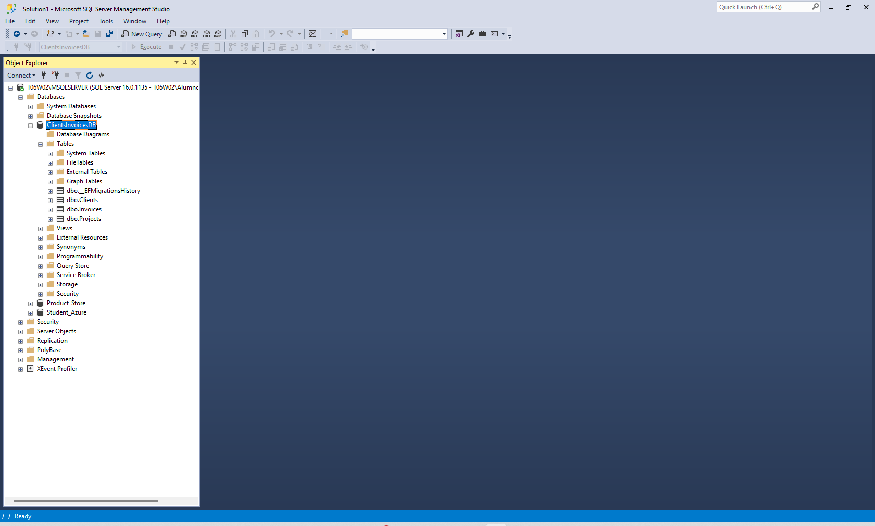
Despliegue de bd a server azure: paso 1

Slide 12
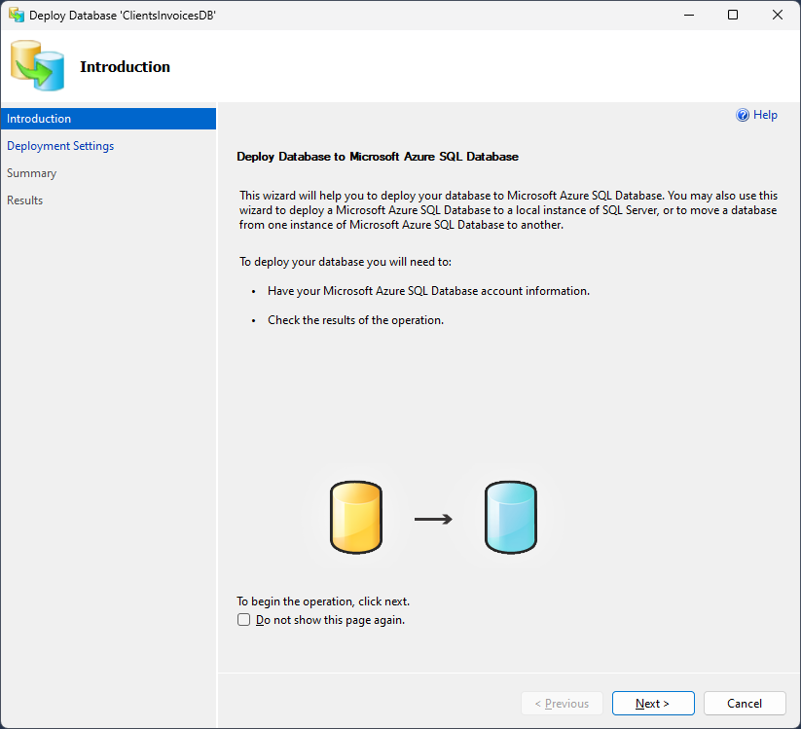
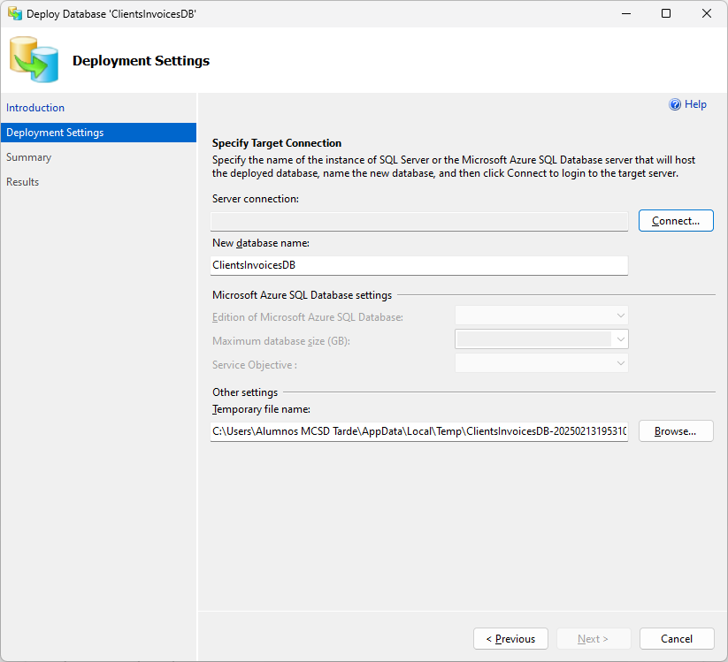
Despliegue de bd a server azure: paso 2

Slide 13
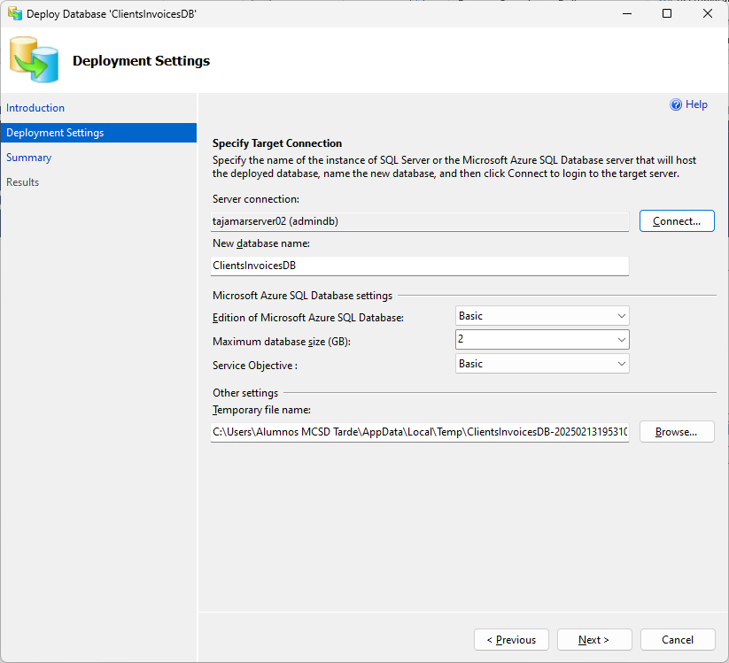
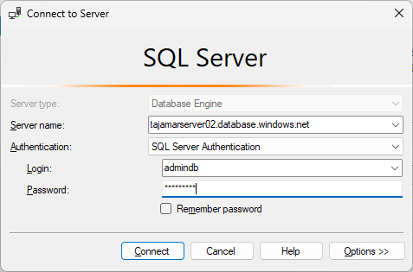
Despliegue de bd a server azure: paso 3

Slide 14
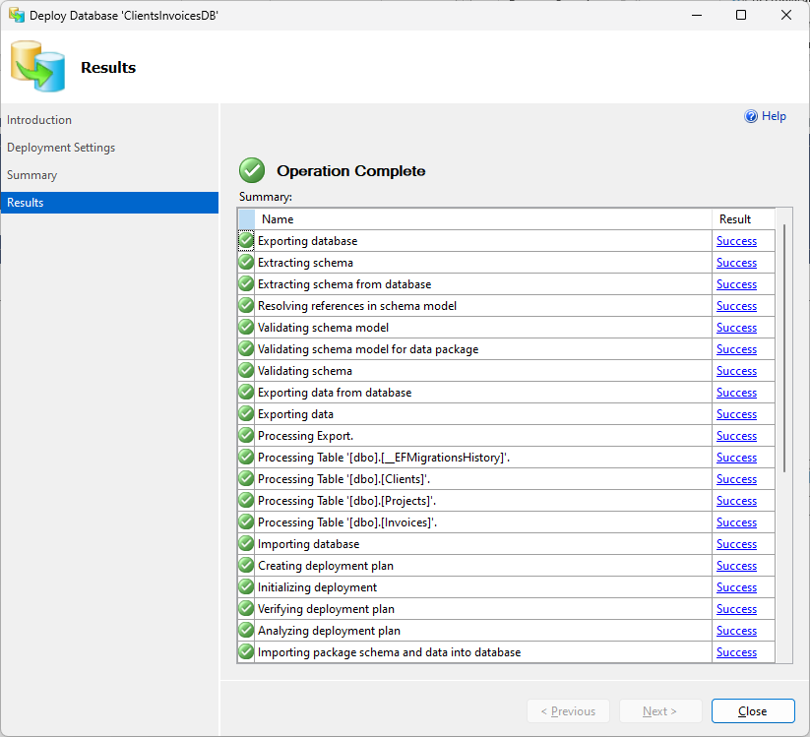
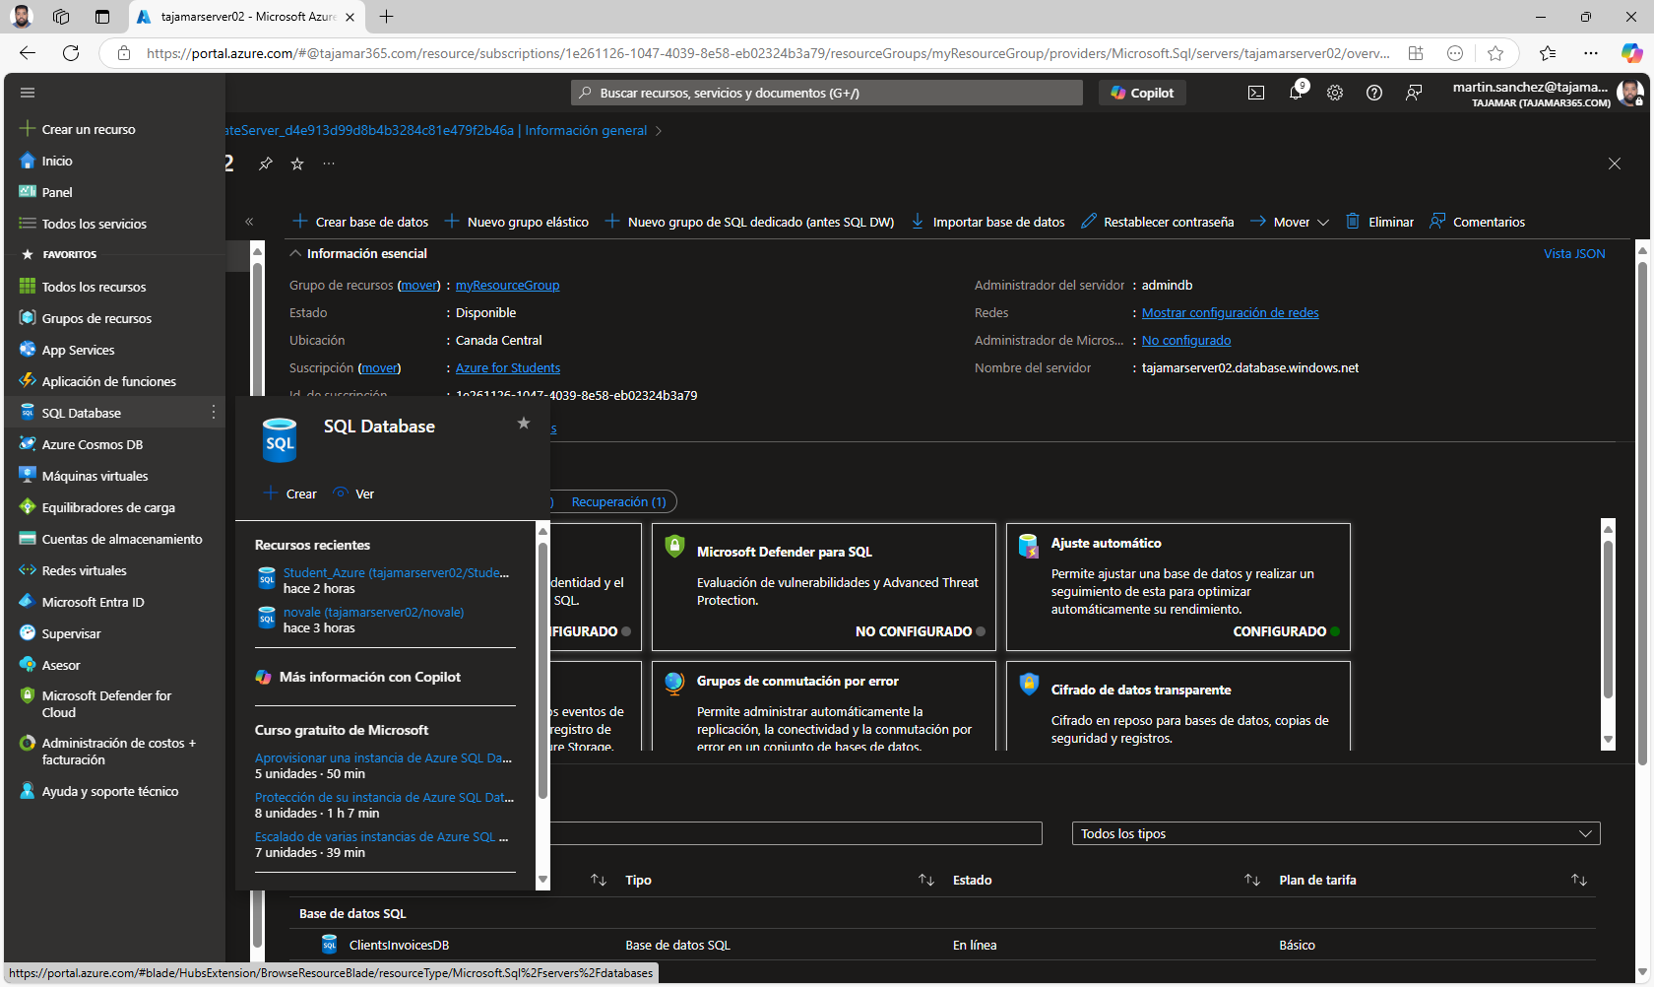
Despliegue de bd a server azure: paso 4

Slide 15
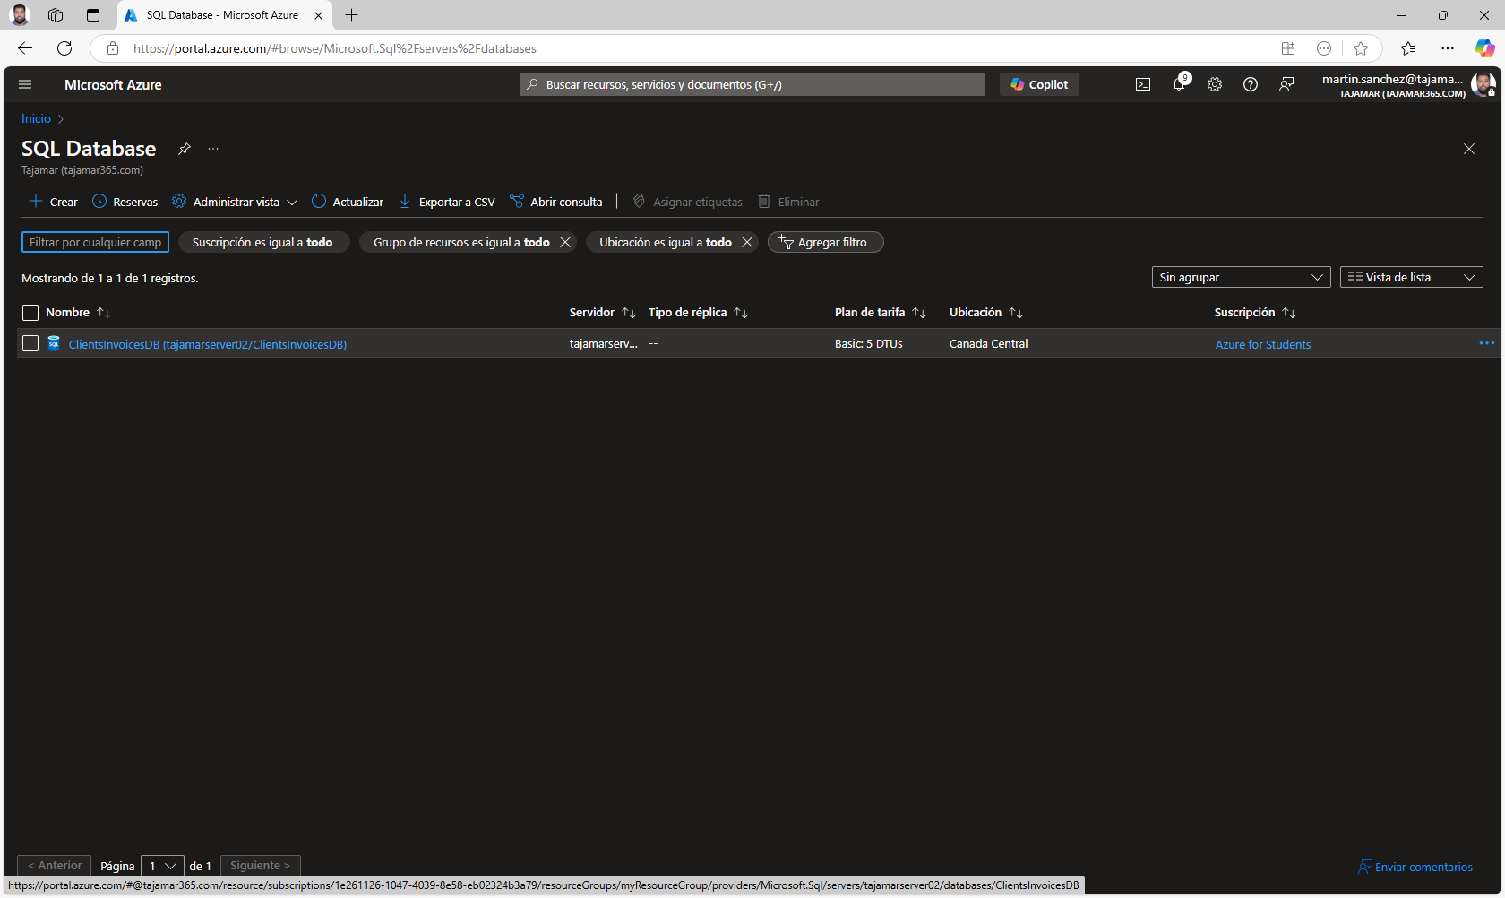
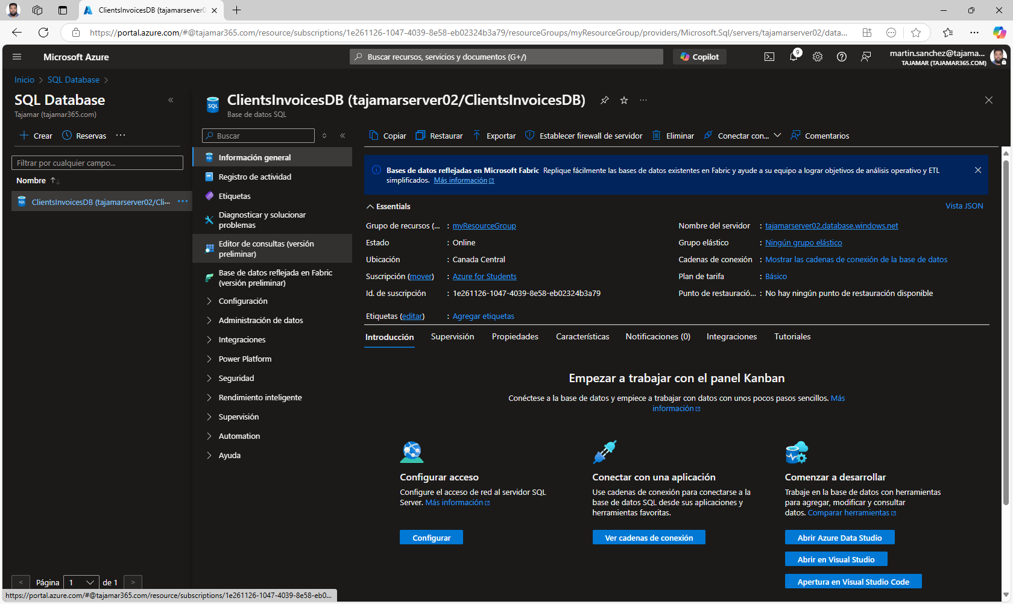
COMPROBACIÓN Despliegue de bd a server azure: paso 1

Slide 16
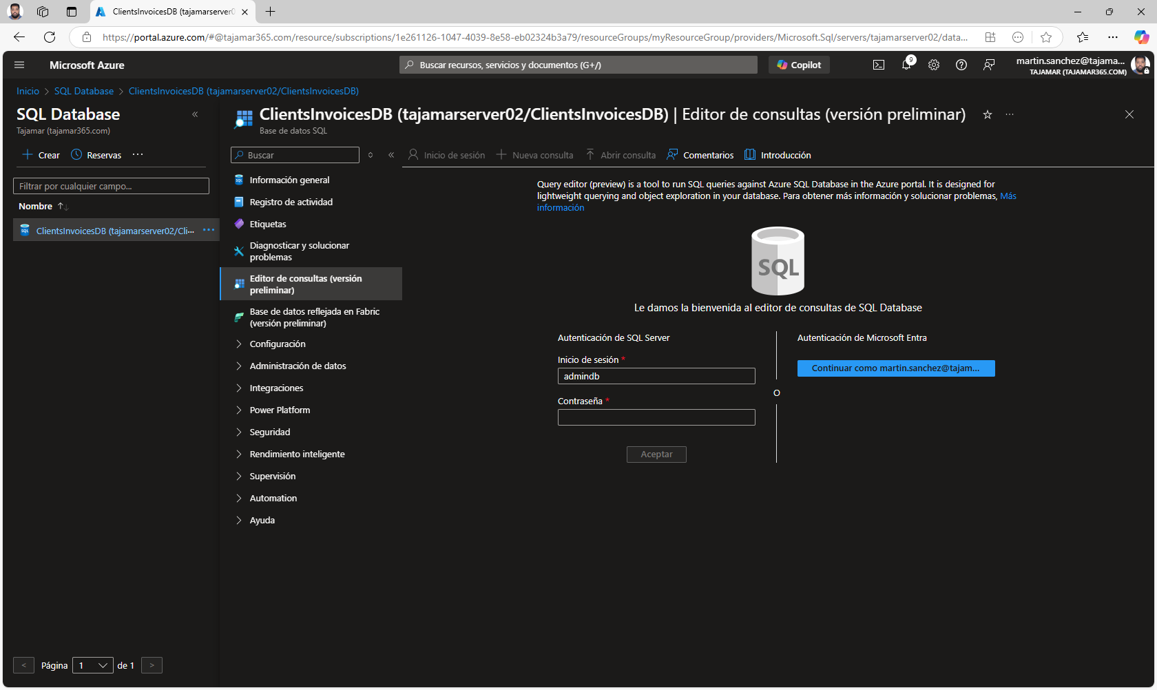
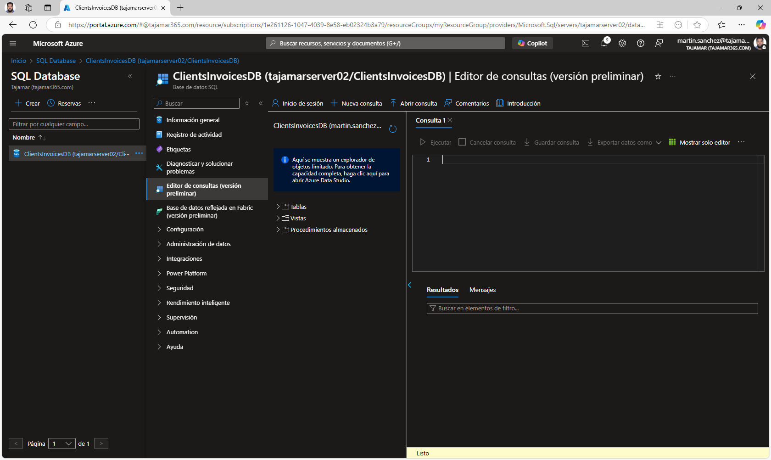
COMPROBACIÓN Despliegue de bd a server azure: paso 2

Slide 17
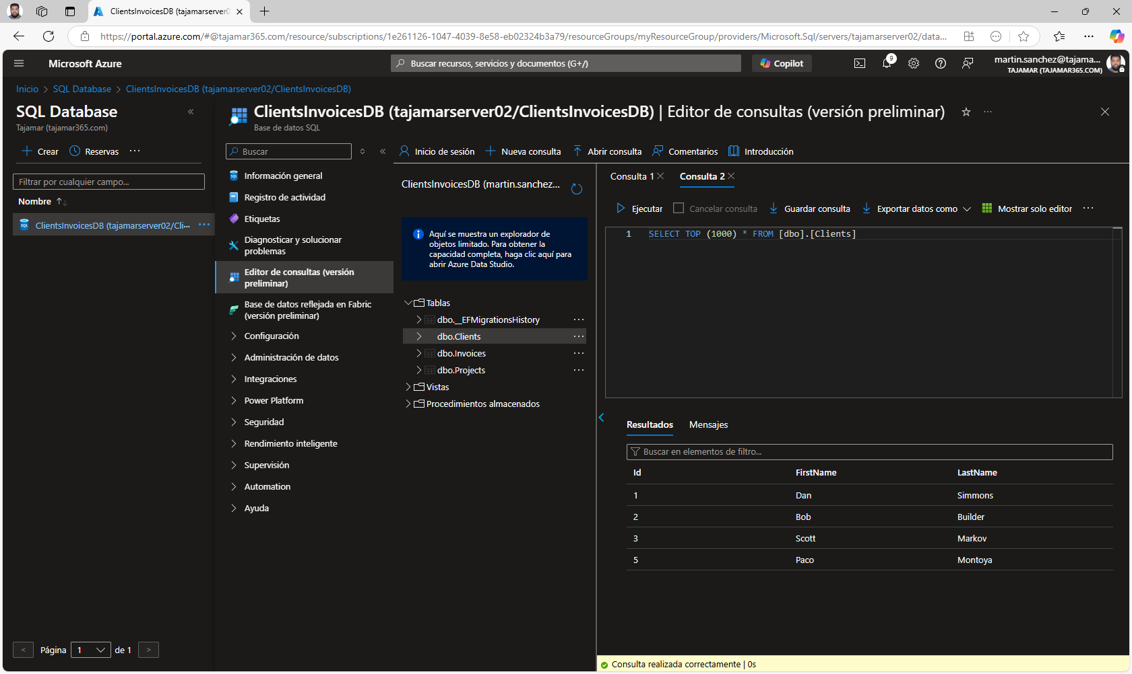
COMPROBACIÓN Despliegue de bd a server azure: paso 3

Slide 18
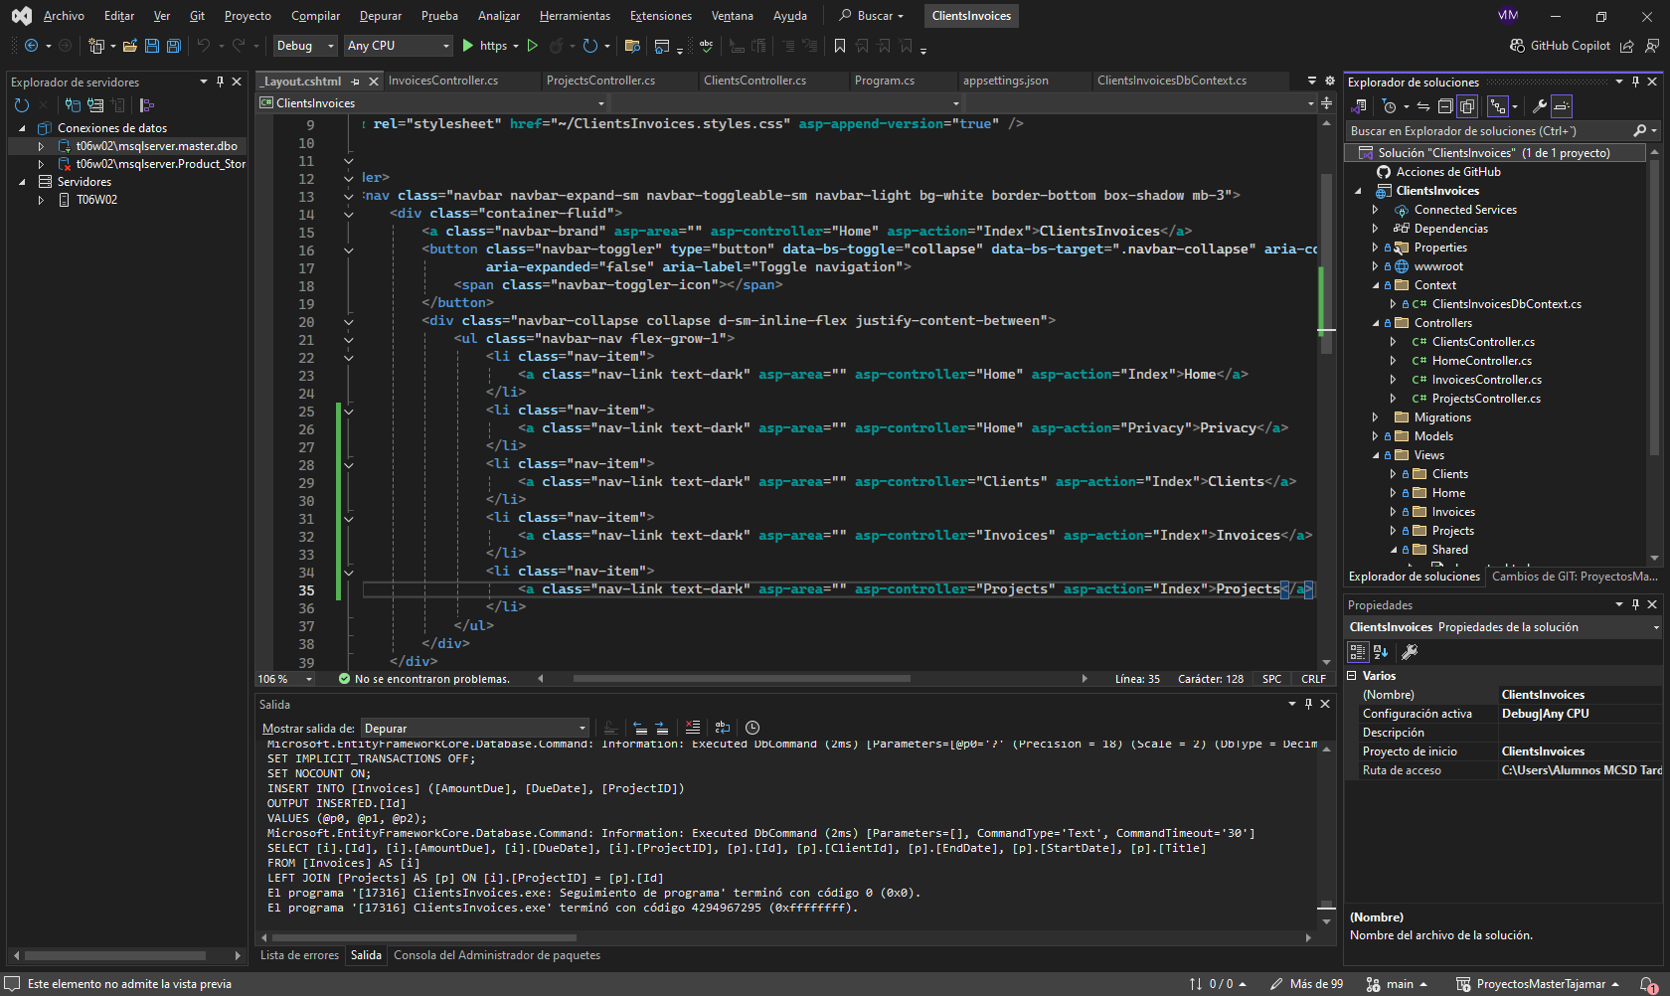
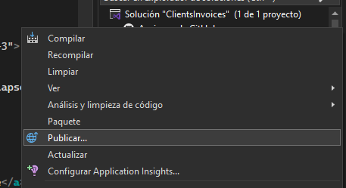
Publicacion de app mvc (app service): paso 1

Slide 19
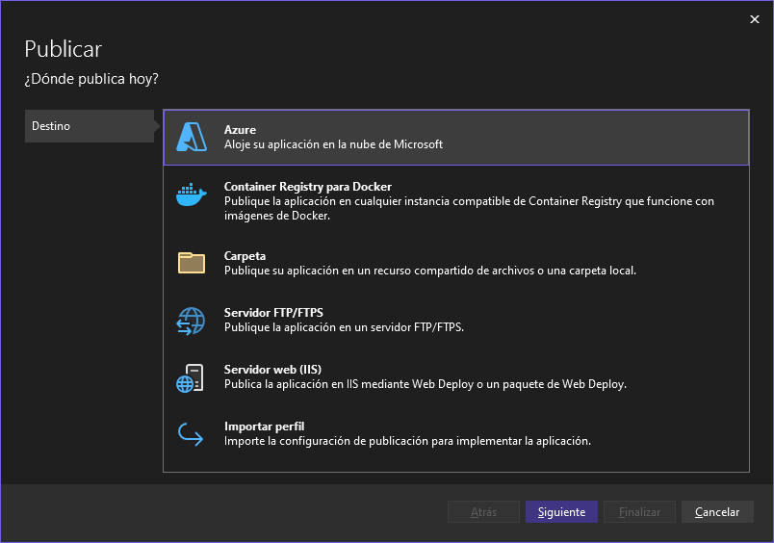
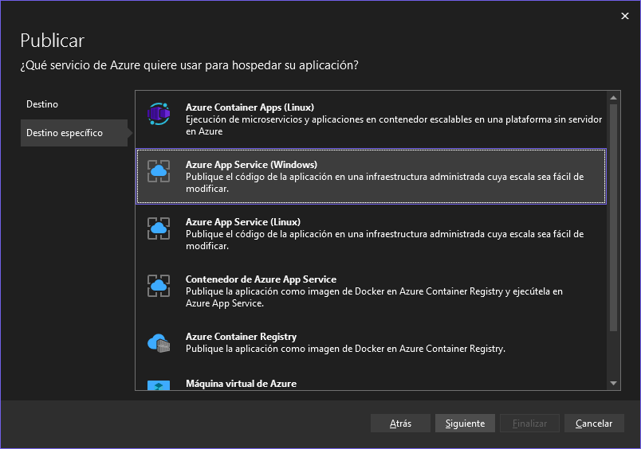
Publicacion de app mvc (app service): paso 2

Slide 20
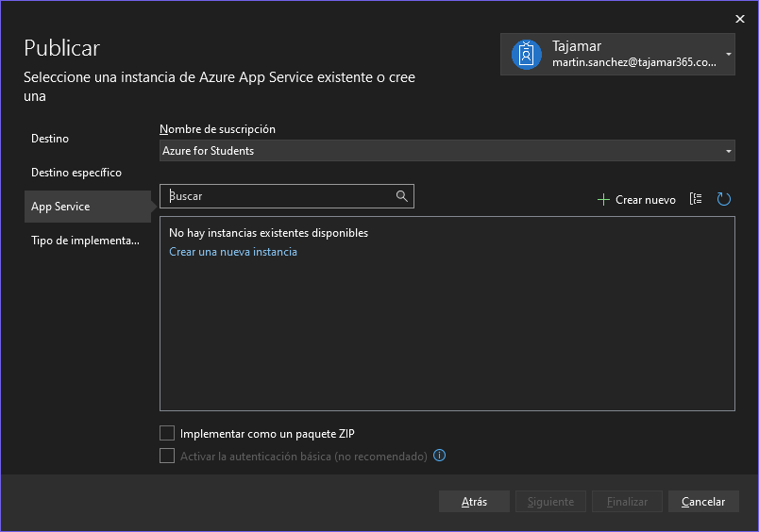
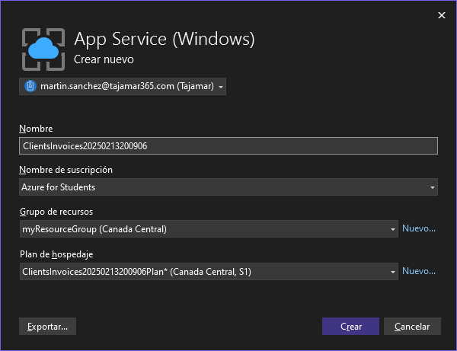
Publicacion de app mvc (app service): paso 3

Slide 21
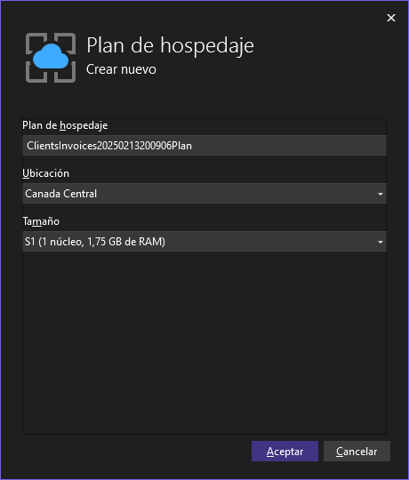
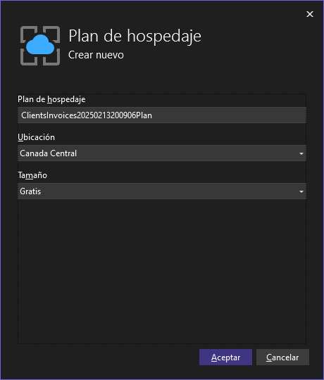
Publicacion de app mvc (app service): paso 4

Slide 22
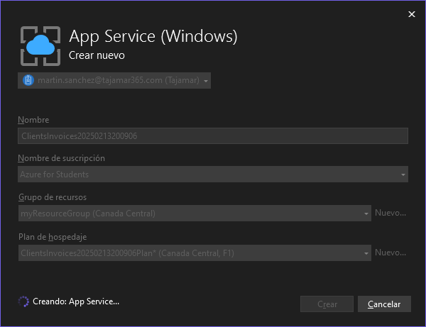
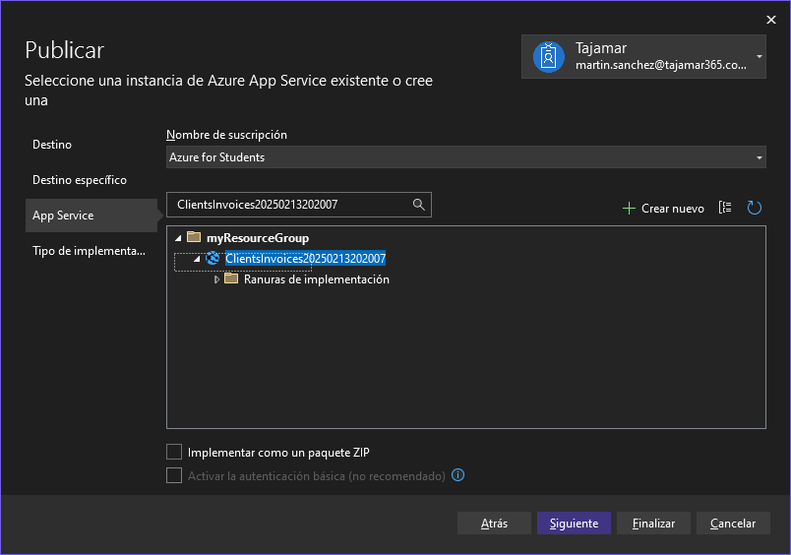
Publicacion de app mvc (app service): paso 5

Slide 23
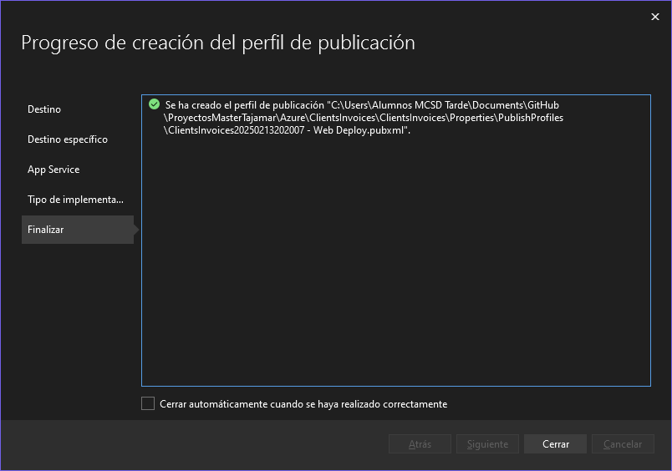
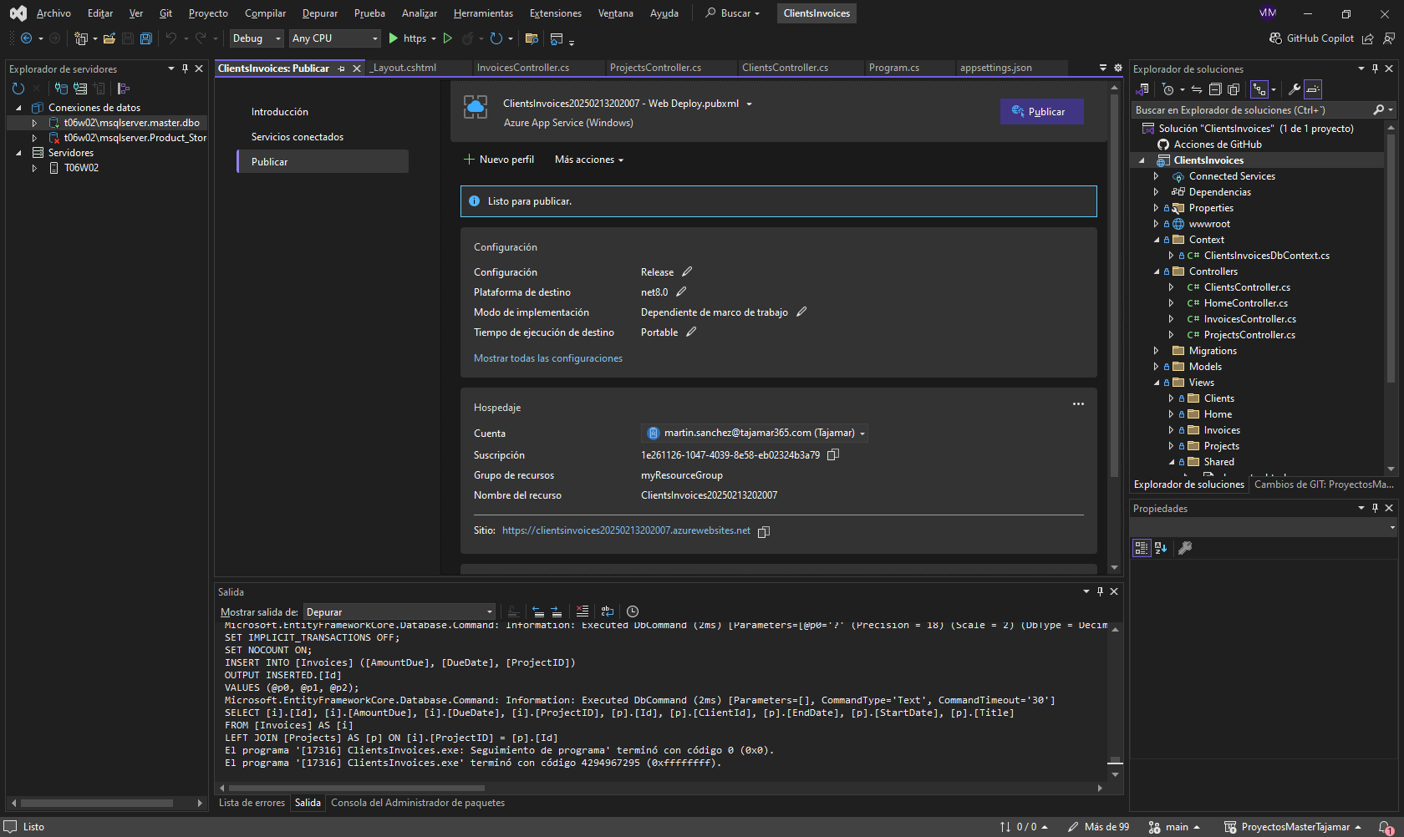
Publicacion de app mvc (app service): paso 6

Slide 24
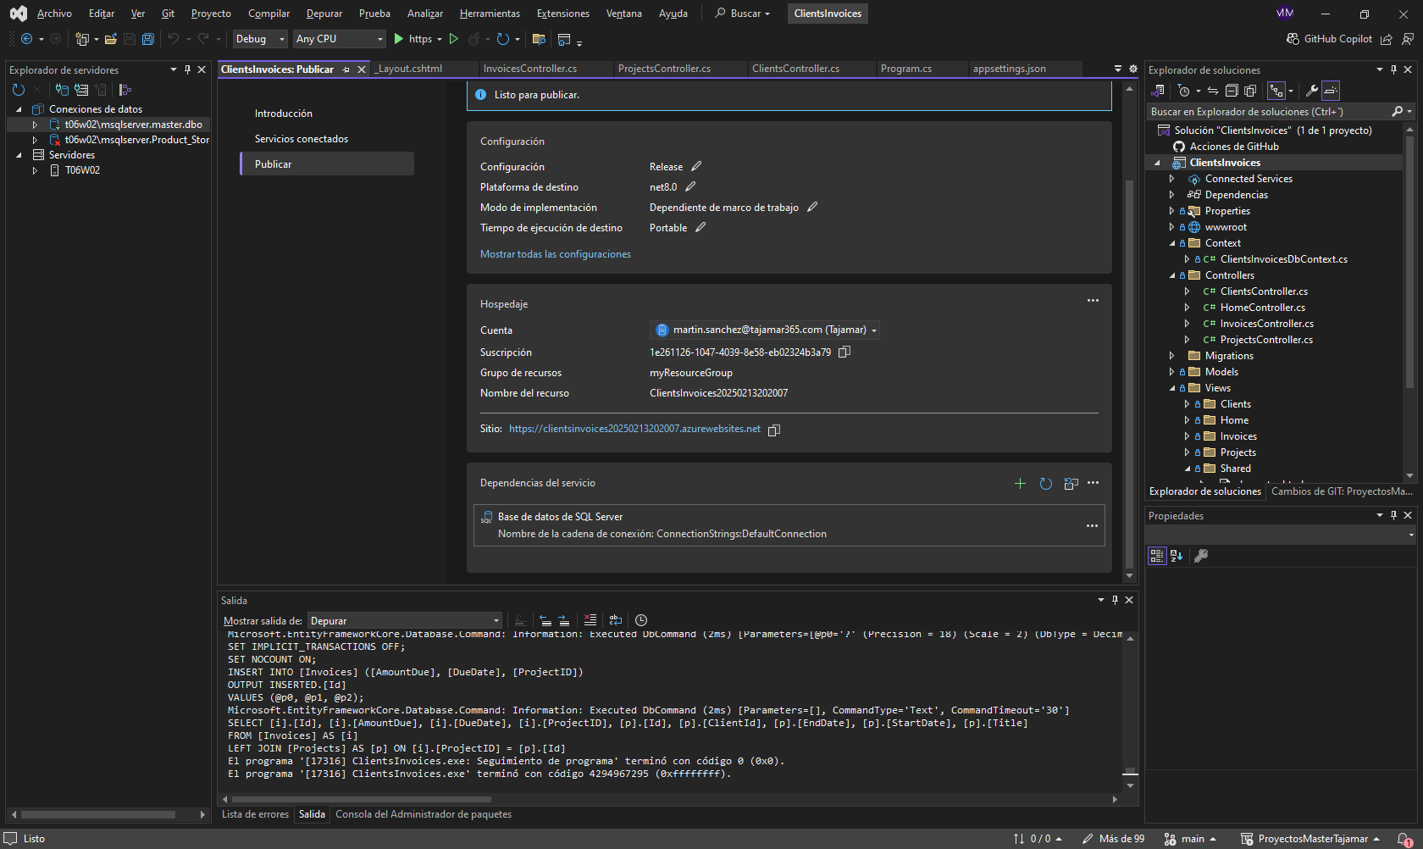
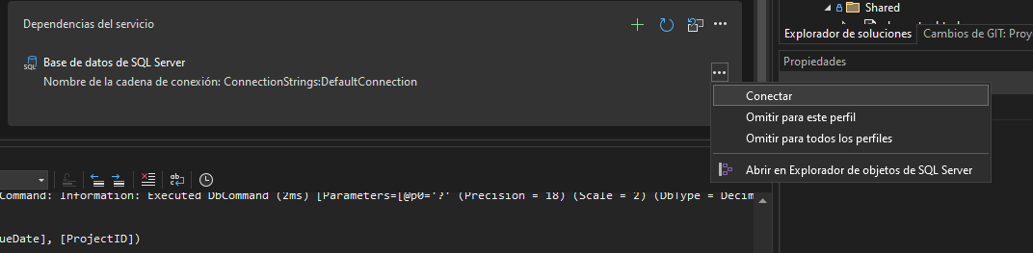
Conectar con BD AZURE : PASO 1

Slide 25
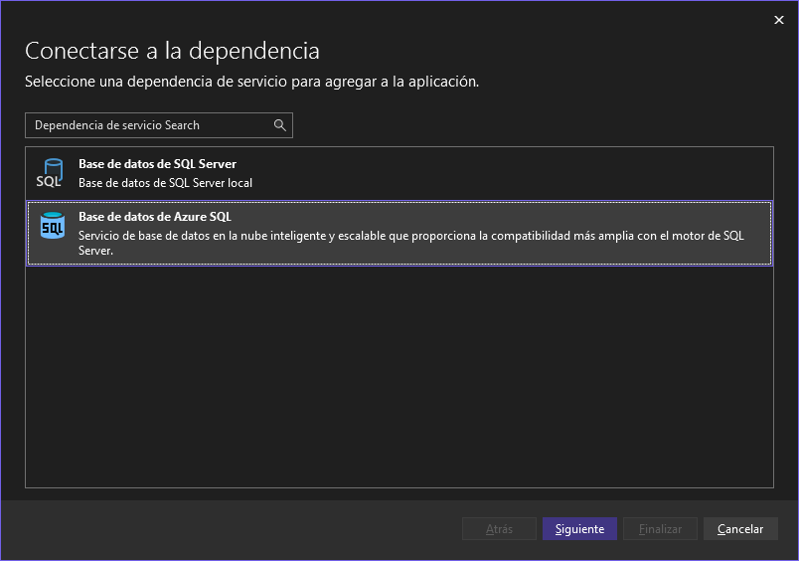
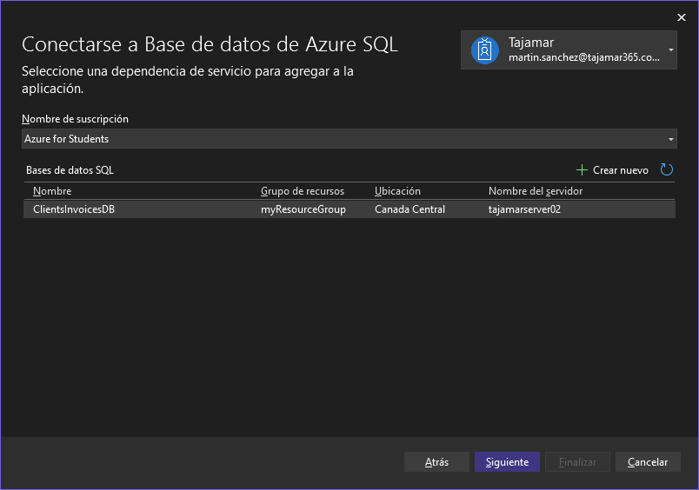
Conectar con BD AZURE : PASO 2

Slide 26
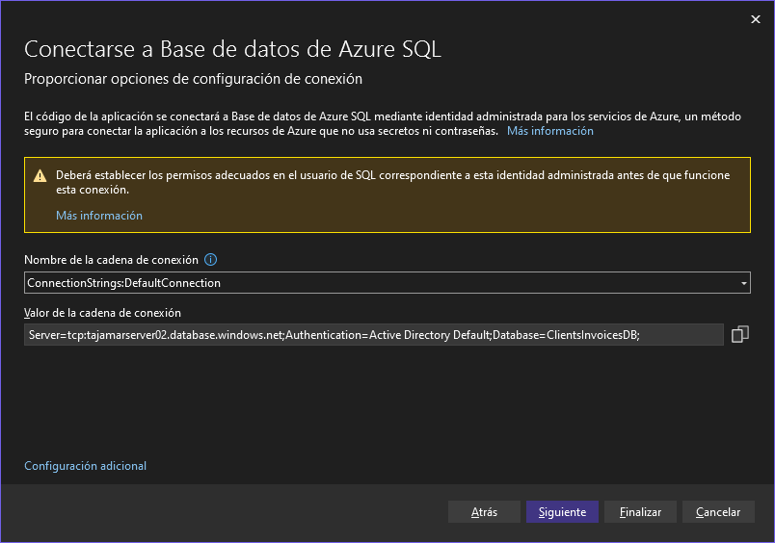
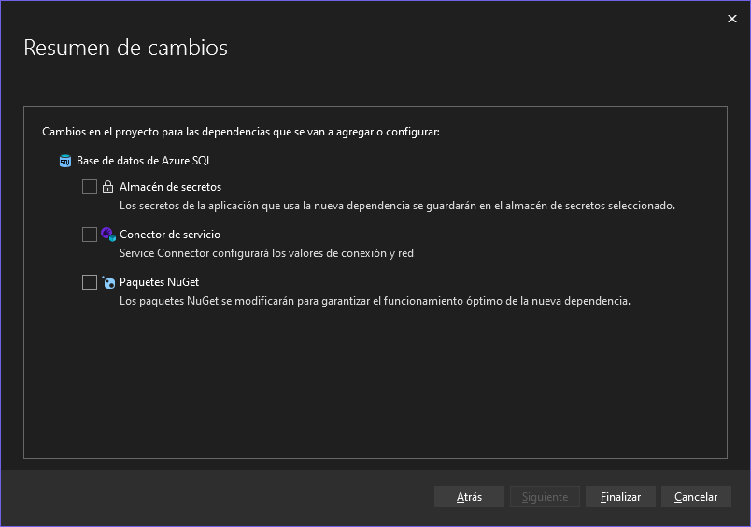
Conectar con BD AZURE : PASO 3

Slide 27
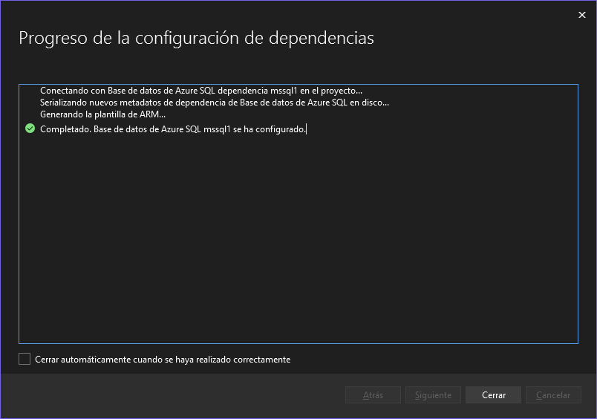
Conectar con BD AZURE : PASO 4

Slide 28


Conectar con BD AZURE : PASO 5

Slide 29


Conectar con BD AZURE : PASO 6

Slide 30

Conectar con BD AZURE : PASO 7

Slide 31


CONFIGURACION VARIABLES DE ENTORNO: PASO 1

Slide 32


CONFIGURACION VARIABLES DE ENTORNO: PASO 2

Slide 33


CONFIGURACION VARIABLES DE ENTORNO: PASO 3

Slide 34

CONFIGURACION VARIABLES DE ENTORNO: PASO 4

Slide 35

Publicamos la app: paso 1

Slide 36


Publicamos la app: paso 2

